Slide 1
基于SpringBoot的权限管理系统
未找到bdjson
汇报人：卢瑶
2024-07-03
成员：李敬琪 林亚旋 朱映雪

Slide 2

CONT
ENT
目录
权限管理系统概述
权限管理核心要素
权限管理系统架构设计
权限管理系统的实现技术
权限管理系统的部署
权限管理系统的维护与升级

Slide 3
01
权限管理系统概述

Slide 4
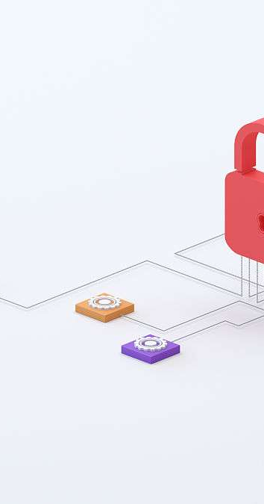
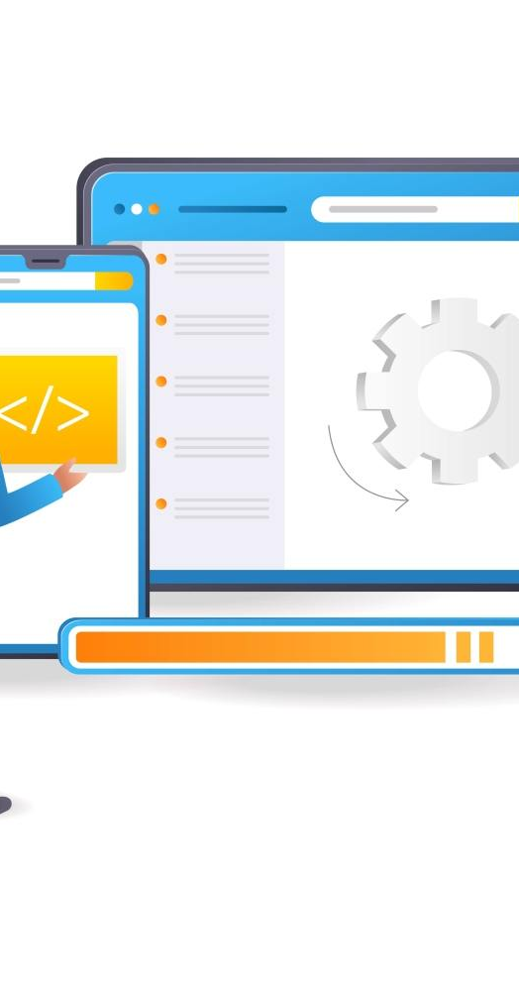
定义与功能
定义
权限管理系统是一种用于控制和管理用户对资源访问权限的系统，旨在确保只有经过授权的用户才能访问特定资源，从而保护数据安全和系统完整性。
功能
权限管理系统主要提供管理员身份验证、用户管理、角色管理、菜单管理、部门管理、字典管理及日志记录功能，以确保系统的安全性和可追溯性。

Slide 5
02
权限管理核心要素

Slide 6
权限管理的核心要素
管理员
资源
指使用系统的个体或实体，是权限管理的对象。每个用户都被分配了一个唯一的身份标识，以便系统进行身份认证和权限验证。
指系统中需要保护的对象，如文件、数据库、应用程序等。资源通常与特定的权限相关联，以控制用户对其的访问和操作。
权限规则
权限验证
指定义如何授予或拒绝用户对资源的访问权限的规则。权限规则可以根据业务需求、用户角色、时间等因素来制定，以确保系统的安全性和灵活性。
指在系统运行时对用户进行身份验证和权限验证的过程。通过验证用户的身份和检查其所拥有的权限，系统可以决定是否允许用户执行特定的操作或访问受保护的资源。

Slide 7
03
权限管理系统架构设计

Slide 8
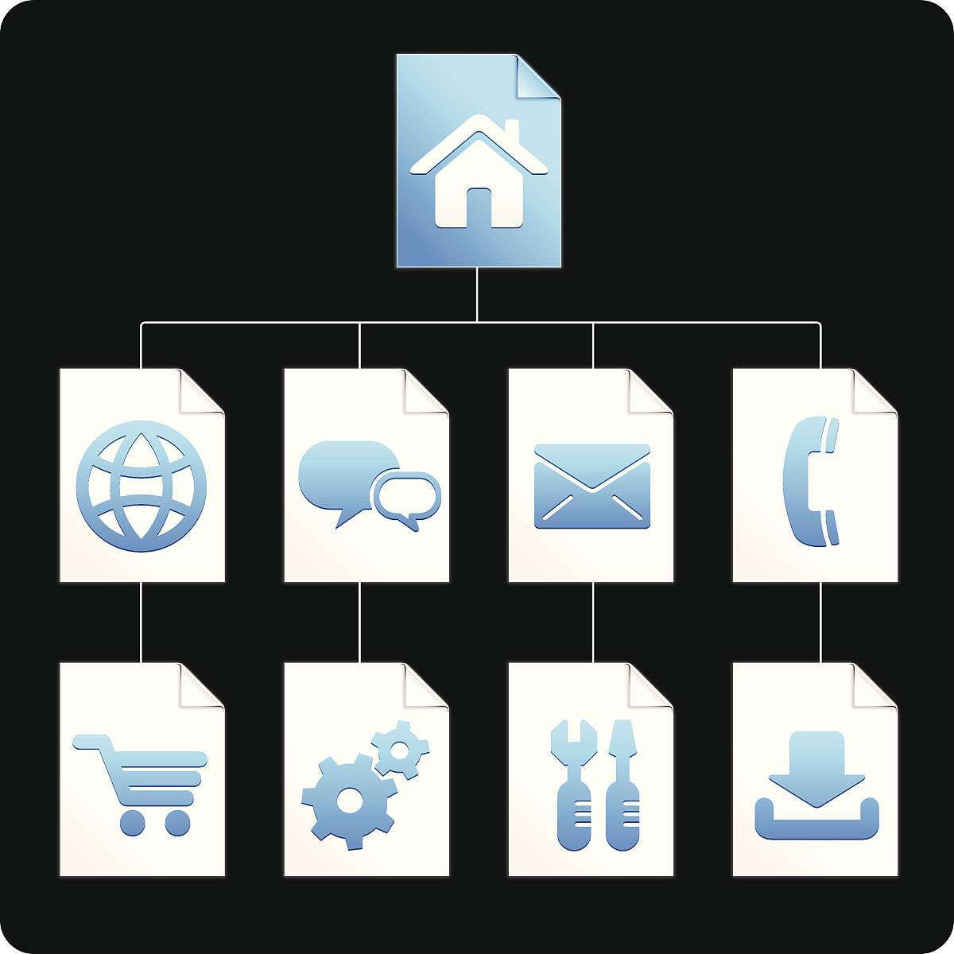
整体架构设计思路
用户界面层
应用层
用户界面层是权限管理系统的最上层，负责提供用户界面和交互功能。例如提供登录页面，用于验证用户的身份和权限。
应用层是权限管理系统的核心部分，负责处理业务逻辑和权限相关的操作。例如管理用户的权限和权限相关的配置，包括权限的添加、删除、修改和查看。
数据访问层
基础设施层
数据访问层负责访问和管理权限相关的数据。例如访问和管理用户的信息和权限，包括用户的添加、删除、修改和查看。
基础设施层是权限管理系统的最底层，负责提供基础设施和服务，例如数据库等

Slide 9
关键模块
用户管理模块
角色管理模块
菜单管理模块
负责用户的注册、登录、信息修改等功能，是权限管理的基础。
创建和编辑不同的角色，并为每个角色分配相应的权限，实现基于角色的访问控制。
定义和配置系统中的菜单结构，分配菜单访问权限给用户角色或用户组，并动态控制菜单的显示与操作权限。
字典管理模块
日志记录模块
部门管理模块
定义和维护系统中使用的字典数据。包括字典项的创建、编辑和删除，以及字典数据的查询和展示。
记录所有系统操作的日志信息，包括用户登录、用户操作、数据访问、权限更改等
负责创建、编辑、删除和添加部门的信息，包括部门名称等

Slide 10

04
权限管理系统的实现技术

Slide 11

前后端技术选型及原因
原因
前端技术选型
Vue.js是一个渐进式JavaScript框架，易于上手且功能强大。它允许开发者以声明式的方式将数据渲染进DOM的系统，同时提供组件化的开发模式，便于维护和扩展。
Vue现代前端框架，提供丰富的组件库和高效的性能优化手段。
后端技术选型
原因
SpringBoot、MyBatis等成熟的Web框架。
Spring Boot是Spring框架的扩展，它简化了基于Spring的应用开发。Spring Boot会自动配置、起步依赖和命令行界面。在权限管理系统中，Spring Boot提供了丰富的安全框架（如Spring Security）和持久层框架（如Spring Data JPA、MyBatis等），能够满足系统对安全性和数据持久化的需求。
其他技术选型
Redis支持多种类型的数据结构，如字符串、哈希表、列表、集合等。在权限管理系统中，Redis用于缓存频繁访问的数据（如用户权限信息），以减少数据库的访问压力，提高系统的响应速度。

Slide 12
数据库设计与优化策略
数据库设计
策略
通过合理设计数据库表结构、索引和约束，确保数据的完整性和查询效率。采用规范化理论来设计数据库，以减少数据冗余和提高数据一致性。
01
采用关系型数据库如MySQL，设计合理的表结构来存储用户、角色、权限等信息。（是数据库满足第三范式）
02
数据库优化
策略
03
针对大数据量和高并发场景进行优化，以提升数据库性能和响应速度。（Mybatis Plus乐观锁）
04
包括使用分区表、建立合适的索引、优化查询语句、使用缓存技术等手段，提高系统性能和响应速度。

Slide 13
系统集成与接口开发
系统集成
策略
将权限管理系统与将系统分解为若干独立的功能模块，然后逐个集成。这种方法的优点是易于管理和维护，因为每个模块都具有特定的功能，可以单独进行升级和更换。
通过提供标准的API接口、使用消息队列等技术手段，实现系统间的数据交互和共享。
接口开发
策略
为外部系统提供权限验证、角色管理等接口，并提供swagger接口文档。
采用RESTful API设计风格，确保接口的安全性、稳定性和易用性。接口开发可采用JAVA编程语言，使用Swagger开发工具可以帮助接口开发，。这些工具提供了丰富的功能和特性，如快速开发、UI界面、自动映射等，可以提高开发效率。

Slide 14
05
权限管理系统的部署

Slide 15
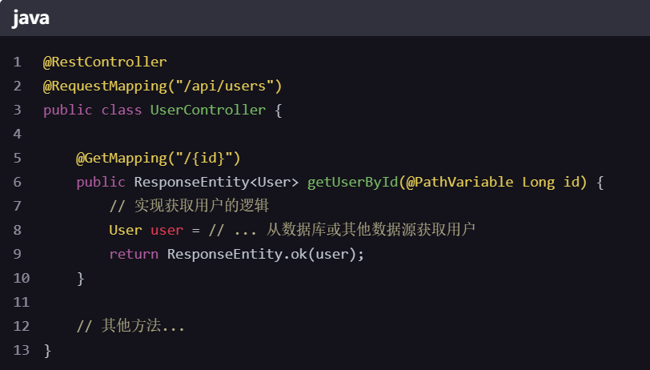
部署环境与配置要求
环境配置
项目搭建
开发环境已经安装了Java Development Kit（JDK），本系统Spring Boot推荐使用JDK 1.8或更高版本。配置环境变量，确保java和javac命令可以在命令行中直接使用。一个集成开发环境（IDE），IntelliJ IDEA，此IDE提供了对Spring Boot项目的良好支持。
通过Spring Initializr（https://start.spring.io/）快速生成一个Spring Boot项目骨架。
接口实现
在Spring Boot中，接口通过Controller类来实现，这些类使用@RestController或@Controller注解来标记。在Controller中，可以定义方法，并使用@RequestMapping、@GetMapping、@PostMapping等注解来映射HTTP请求到相应的方法。
软件依赖
Spring Boot通过Maven自动管理项目依赖。在你的pom.xml（对于Maven项目）
配置文件
Spring Boot支持通过application.properties或application.yml文件来配置应用。这些文件放在项目的src/main/resources目录下。

Slide 16
06
权限管理系统的维护与升级

Slide 17
日志分析
日志收集
历史数据分析
保存操作日志记录，以发现潜在的问题和异常行为，进而优化系统性能和安全性。
04
定期对历史数据进行深入分析，以发现系统运行的规律和潜在问题，为后续的维护和升级提供参考。
03
02
用户追踪
异常处理
01
当系统出现错误时，日志中的错误信息可以帮助快速定位问题原因，并采取相应的解决措施。
通过分析日志，可以追踪用户的登录、权限验证、资源访问等行为，帮助了解系统的使用情况。

Slide 18

THANKS

